Slide 1
Consultas SQL
Notes:
<número>

Slide 2
Consultas SQL
Definición
Elementos
Funciones
Operandos lógicos
Comparadores
Funciones de agregado
Tipos de Joins
Notes:
<número>

Slide 3
Consultas SQL
Definición
Las consultas SQL se utilizan para visualizar información de las bases de datos.
Las consultas nos permiten buscar y/o filtrar datos pudiendo añadir distintas condiciones en la propia consulta. También podremos mostrar los datos en un formato u orden específicos.
Notes:
<número>

Slide 4
Consultas SQL
Elementos
La consulta SQL básica se compone de los siguientes elementos:
SELECT: elemento que decide que campo o campos se quieren seleccionar
FROM: elemento que define la tabla o tablas de las que se quiere seleccionar
WHERE: se utiliza para agregar una condición a la consulta
*Los elementos SELECT y FROM son obligatorios en todas las consultas
Notes:
<número>

Slide 5
Consultas SQL
Ejemplo 1) Muestra todos los Nombres y Apellidos de la tabla Clientes.
SELECT Nombre, Apellido
FROM Clientes;
Notes:
<número>

Slide 6
Consultas SQL
Ejemplo 2) Muestra todos los campos de la tabla Empleados siempre y cuando el sueldo del empleado sea mayor o igual a 1000€.
SELECT *
FROM Empleados
WHERE SueldoE >= ‘1000’
Notes:
<número>

Slide 7
Consultas SQL
Elementos adicionales
ORDER BY: elemento utilizado para ordenar los registros
LIMIT: elemento utilizado para limitar el número de registros que queremos que aparezca en el resultado
DISTINCT: elemento utilizado en el SELECT para no mostrar resultados duplicados
Notes:
<número>

Slide 8

Consultas SQL
Operandos lógicos
Los operadores lógicos nos proporcionan un resultado booleano a partir de que se cumpla o no una cierta condición.
*Los operandos lógicos se utilizarán (normalmente) en el WHERE de las consultas SQL

Slide 9
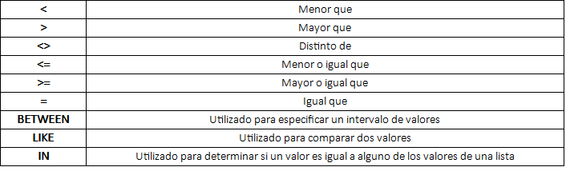
Consultas SQL
Comparadores
*Los comparadores se utilizarán (normalmente) en el WHERE de las consultas SQL

Slide 10
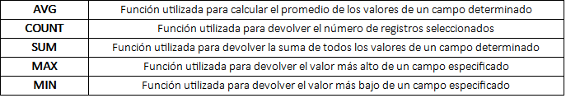
Consultas SQL
Funciones de agregado
Las funciones de agregado se usan dentro de una cláusula SELECT en grupos de registros para devolver un único valor que se aplica a un grupo de registros.
*Los operandos lógicos se utilizarán (normalmente) en el SELECT de las consultas SQL

Slide 11
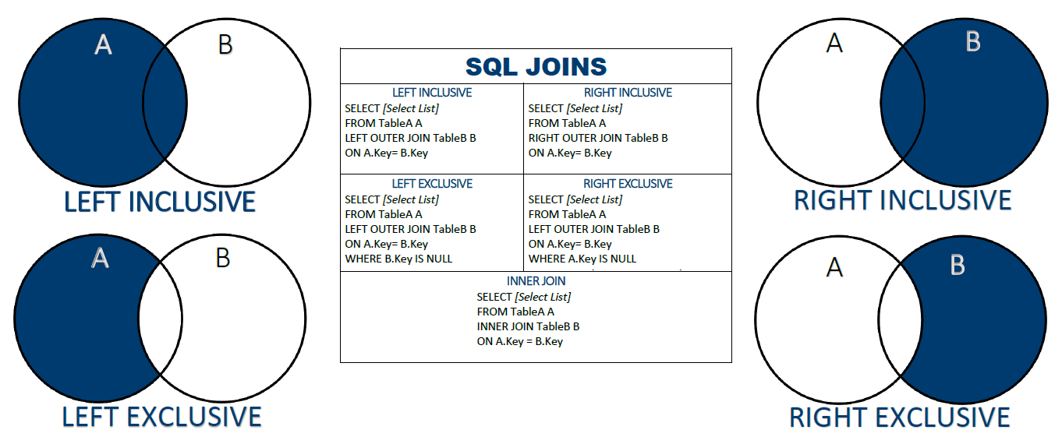
Lenguaje SQL
Tipos de joins

